Slide 1
Alkohol og drikkepress 7.trinn

Slide 2
Inngangsmusikk
Notes:
Sett på inngangsmusikk:
For Indre Østfold kommune: Waterloo.mp4
For eksterne kommuner: Waterloo.youtube
Vi rydder klasserom
Vi samles i ringen

Slide 3
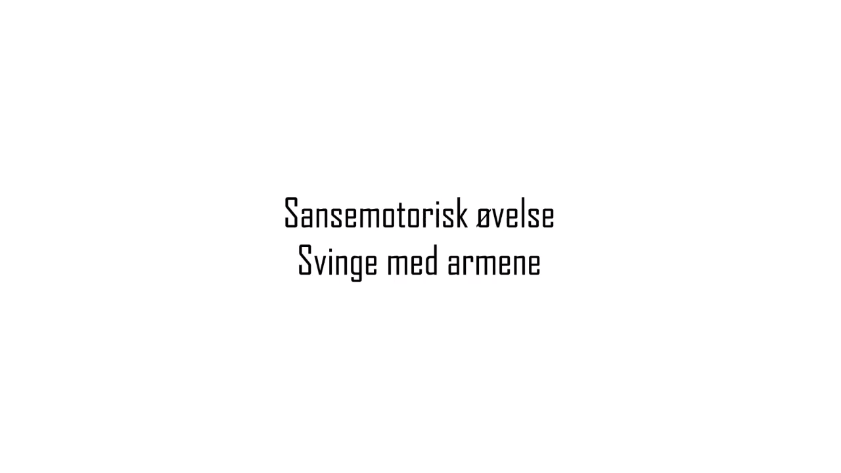
Notes:
Øvelsen heter «Svinge med armene» https://play.mediaflow.com/ovp/11/04GB3O6M6L– trykk på «play-knappen» for å se filmen.
Når du skal gjennomføre pusteøvelsen med elevene, velger du selv om du vil vise filmen eller om du modellerer selv.
Dersom du ønsker å benytte en annen øvelse, finner du flere eksempler på https://www.io.kommune.no/tjenester/skole-og-utdanning/robuste-barn/pust-og-bevegelse/

Slide 4
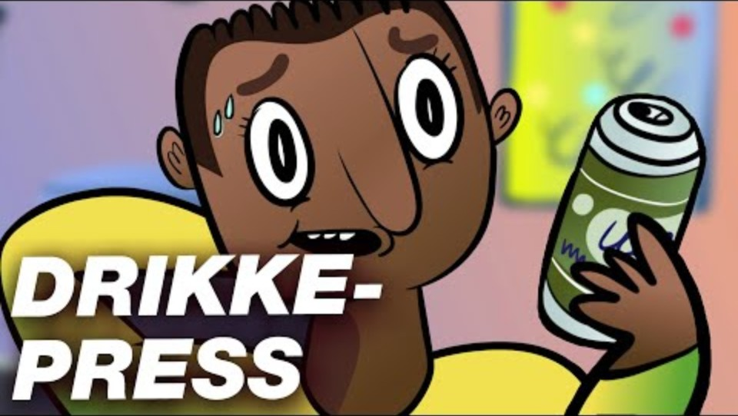
Notes:
Se filmen «Må jeg drikke?»: https://youtu.be/wnxOWN15iXc?si=K_CDfVxLARJgazFU
Varighet: 2.47 min

Slide 5
Fordele roller på gruppa
Ordstyrer: passer på at alle får ordet
Sekretær: skrive ned det som blir sagt
Praktisk ansvarlig: leser og rydder lapper
Talsperson: Snakker på vegne av gruppa i felles refleksjonsrunde
Notes:
Læreren deler elevene i grupper på 4-5 stk. Lag gjerne gruppene på forhånd av økta. Læreren bestemmer hvem i gruppene som skal ha de ulike rollene: ordstyrer, sekretær og praktisk ansvarlig.

Slide 6
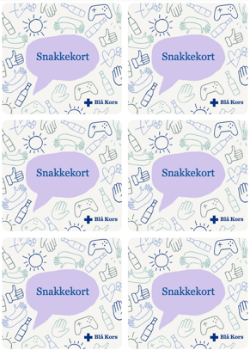
Snakkekort om alkohol
Praktisk ansvarlig trekker et kort og leser
Sekretæren skriver ned noen stikkord om det som blir sagt
Ordstyrer passer på at alle i gruppa sier noe til hvert spørsmål
Fortsett til alle kort er snakket om
Hentet fra Blå Kors
Notes:
Snakkekortene er et eget vedlegg som må skrives ut i forkant av økten. Det skal være ett sett med snakkekort til hver gruppe. Elevene må ha tilgang til noe å skrive på og med.
Elevene får max 15 minutter til å gjøre denne oppgaven.

Slide 7
Refleksjonsrunde
i ringen
Notes:
Talspersonen fra hver gruppe deler med klassen hva deres gruppe har snakket om. Læreren passer tiden og at alle gruppene får delt noe. Om det er knapt med tid, kan hver talsperson dele gruppas tanker om hvert sitt spørsmål.

Slide 8
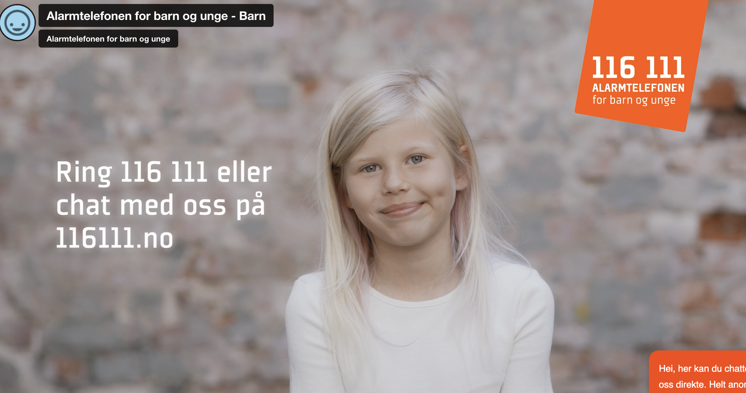
Alarmtelefonen 116 111
Notes:
Om noe er vondt eller vanskelig hjemme kan man ringe til alarmtelefonen.
Gå inn på nettsiden og vis filmen. Barn 7–12 år | Alarmtelefonen for barn og unge. Den varer ca 30 sekunder

Slide 9
Vi leker!
Amøbeleken
Notes:
Amøbeleken
Formål: Humor og spenning
Beskrivelse: Stein – saks – papir lek. Alle starter på samme nivå på gulvet og krabber rundt som amøber. Du gjør stein-saks-papir med den som er nærmest. Dersom du vinner rykker du opp til neste nivå og blir dinosaur. Da gjør du stein-saks-papir med andre dinosaurer. Dersom du taper, rykker du ned ett hakk og blir amøbe igjen. Dersom du vinner, rykker du opp et hakk til menneske, så prins/prinsesse og til slutt konge/dronning.
Nivåer: amøbe – dinosaur – menneske – prins/prinsesse – konge/dronning Amøbe: krabbe rundt på gulvet på alle fire og si «sssss». Dinosaur: gå krokete, samle hendene foran seg som små tyrannosaurus-forbein, klore rundt deg og si «wrææh- wrææh» med aggressiv stemme. Menneske: gå rundt med stil, hendene på hoftene og smil blidt Prins/prinsesse: vink kongelig med handa og si «ding-ding- ding» med høy, pipete stemme. Konge/dronning: gå opp på en stol og nyt synet av alle de vanvittige uttrykkene de andre har. Så gjør du stein-saks-papir med en annen stående konge eller dronning. Hvem faller ned et hakk? Leken er evigvarende – og må avsluttes av en voksen.

Slide 10
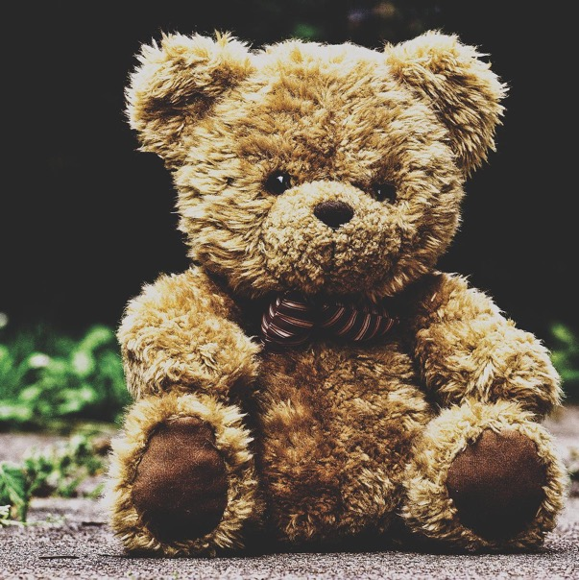
Vi oppsummer sammen i ringen
Hva likte du i dag?
Hva lærte du?
Hvorfor er dette viktig?
Hva kan vi øve på?
Notes:
Vi setter oss i ringen og oppsummerer sammen.
Prosess: Sende en ball e.l. rundt i ringen. Alle får ordet etter tur. Elevene sier en ting hver. Det er helt fint å si det samme som de andre, eller noe annet. Vi tar et spørsmål av gangen.
Vi bytter spørsmål underveis, f. eks når 5-6 elever har svart.
Hva likte du i dag?
Hva lærte du?
Hvorfor er dette viktig?
Hva kan vi øve på?
Foto: Bildet er tatt av Bildet er tatt av Alexas_Fotos fra Pixabay

